Slide 1

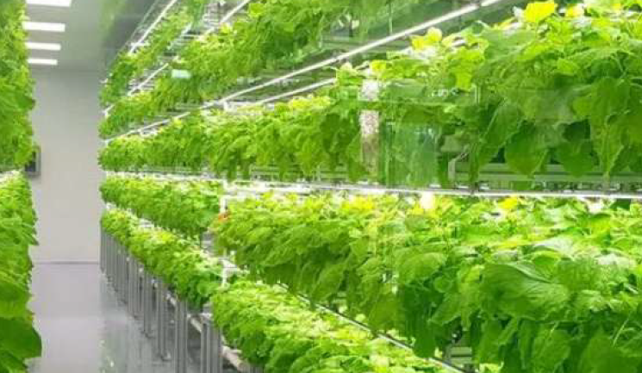

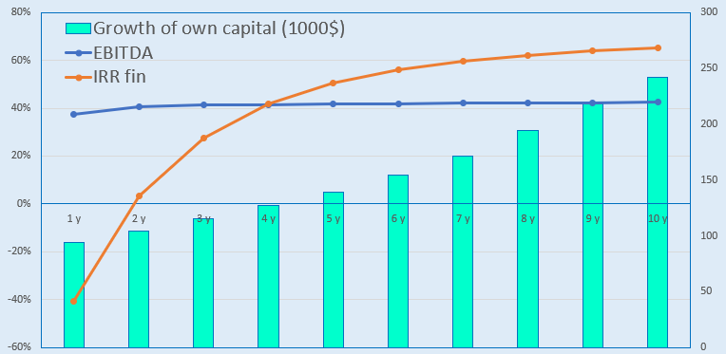
Выращивание фруктов и овощей методом аэропоники (Стартап проект)
Отрасль
Агропромышленный комплекс и пищевая промышленность
Стоимость проекта:
Общая стоимость – US$ 85,1 тысяч
План инвестирования
Общие инвестиции 85,1 тысяч долларов США, из которых:
Здания и сооружения
30,6%
$26,0 тысяч
Вклад инициатора - 17,7 % ($15,1 тысяч)
Кредиты - 0% ($ 0 тысяч)
Прямые инвестиции - 82,3% ($70,0 тысяч ).
Цель проекта
Выращивание фруктов, овощей и зелени на основе требований стандартов Organik, Global G.A.P, Halal.
Приглашаем иностранных и местных инвесторов для реализации стартап проекта
Оборудование
48,2%
$41,0 тысяч
Прочее
15,3%
$13,05 тысяч
Окончательная стоимость и структура финансирования проекта будут определены после переговоров с инвесторами
.
Оборотные средства
5,9%
$5,05 тысяч
Продукция проекта
Проект будет выращивать клубнику, томаты, огурцы и зелени около 15-18 тонн в год.
Инвестиционные показатели:
Прибыльность:
Почему стоит инвестировать в сферу органического земледелия?
Рост спроса на органическую продукцию. Потребители интересуются плодами, выращенными без использования синтетических удобрений, пестицидов и других добавок.
Развитие внутреннего потребительского рынка - расширение потребления органической продукции, повышение информированности и доверия населения к органическим продуктам.
Расширение экспортных направлений - выход на новые перспективные рынки, например, в США, ЕС, Китае, странах Азии и Ближнего Востока.
NPV, US$ тысяч – 102,1
IRR, % – 22,8%
EBITDA, % – 42%
DPP, years - 4,4
Рынок
По данным сайта marketresearchfuture.com, в 2024 году объём мирового рынка свежей клубники оценивался в 15,68 млрд долларов США. Ожидается, что к 2034 году этот показатель вырастет до 21,43 млрд долларов США. По прогнозу, в период с 2025 по 2034 год темп роста рынка составит около 3,2%.
По данным gminsights.com, в 2024 году размер рынка свежих овощей оценивался в 949,8 млрд долларов США. Ожидается, что к 2034 году этот показатель достигнет 1,6 трлн долларов США, при этом с 2025 по 2034 год прогнозируемый темп роста составит 4,7%.
Инициатор
Частный предприниматель
Шокиров Султанбек
Образование высшее.
Размещение проекта
Андижанская область, Андижанский район
Урикзор -2, улица Обод Диер
Размещение
Андижанская область
Льготы
До 1 января 2028 года при реализации плодоовощной продукции в современной упаковке, ставки налога на прибыль и социального налога устанавливаются в размере 1%
До 1 апреля 2027 года при импорте оборудования для переработки, упаковки и сортировки фруктов и овощей, включая сушёные фрукты, применяется ставка таможенной пошлины 1%.
В 2025-26 годах кооперативам, работающим в сфере сельского хозяйства, в частности занятых производством фруктов и овощей государство компенсирует 25% расходов на сортировку и упаковку продукции.
Андижанская область
Площадь | 42 68 km²
Население | 3,4 million
Требуемая площадь
~ 400 кв.м.
6%

Slide 2

Международные транспортные коридоры логистики
Tallin
Sankt-Peterburg
Riga
Latvia
Moscow
Klaipeda
Hamburg
Minsk
Berlin
Brest
Povorina
Essen
Lviv
Kyiv
Paris
Chop
Volgograd
Kandiagash
Aktogay
Astraxan
Beyney
Saksaulskaya
Ulan-Bator
Osh
Bayangal-Mangal
Mersin
Malatya
Saraxa
Mazar-i-Sharif
Kashgar
Xirat
Afghanistan
Peshavar
Iran
Pakistan
Bandar-e-Abbas
Chakhbahar
Karachi

Slide 3

Авиасообщения из Ташкента и других аэропортов Узбекистана
New York
Безвизовый режим для туристов из 90 стран мира
В аэропорту Узбекистана работают 59 различных авиакомпаний
11 аэропортов по всей стране, основными из которых являются Ташкент, Самарканд и Бухара.

